Slide 1
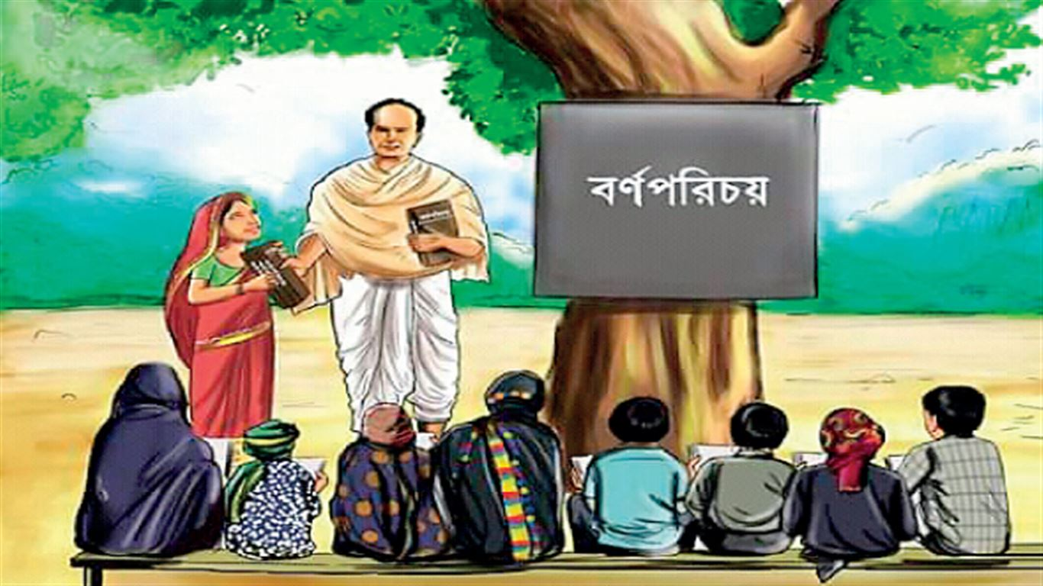
স্বাগতম

Slide 2
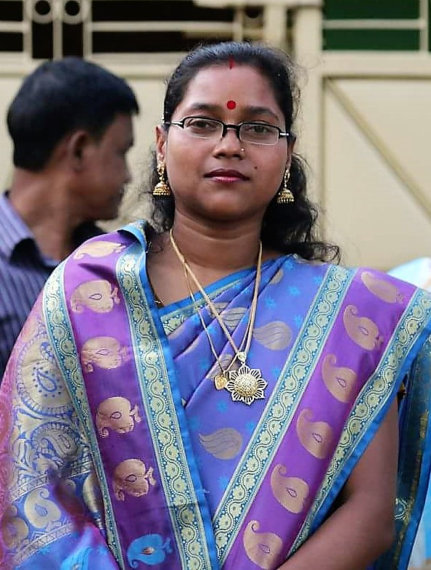
পরিচিতি
ঝুনু রানী সরকার
প্রভাষক (সমাজকর্ম)
পৌর মহিলা কলেজ
বত্রিশ , কিশোরগঞ্জ ।
মোবাইলঃ০১৭৪১৬৭৫৪২৮।
শ্রেনিঃ একাদশ
বিষয়ঃ সমাজকর্ম
অধ্যায়ঃ৪র্থ
সময়ঃ৪৫ মিনিট
তারিখঃ২৩/০৫/২০২০
sajibchandradas28@gmail.com

Slide 3
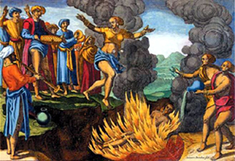
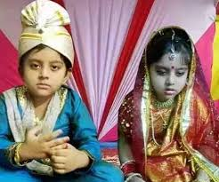
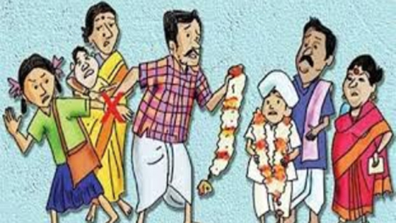
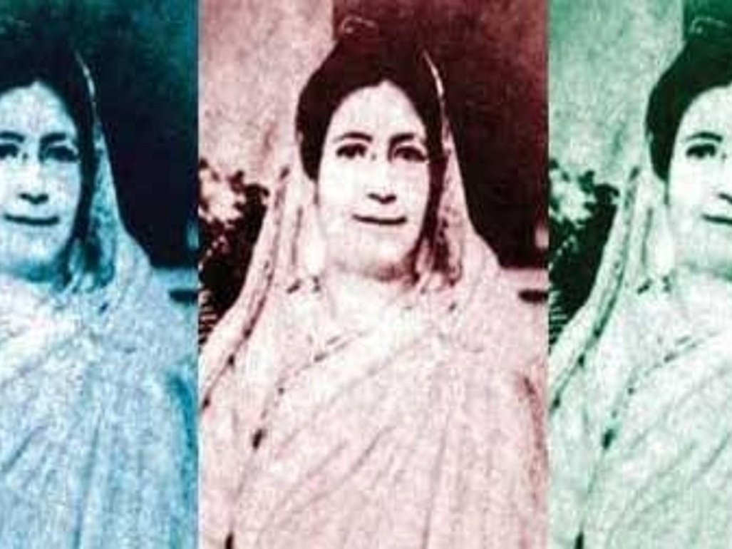

Slide 4
সমাজসংস্কার আন্দোলন

Slide 5
শিখনফল
এই পাঠ শেষে শিক্ষার্থীরা –
সমাজসংস্কার সম্পর্কে বলতে পারবে;
সমাজসংস্কার আন্দোলন ব্যাখ্যা করতে পারবে;
সমাজসংস্কার আন্দোলনের গুরুত্ব বর্ণনা করতে পারবে।

Slide 6
সমাজসংস্কার আন্দোলন বলতে এমন একটি সমবেত ও সচেতন প্রচেষ্টাকে বুযায়, যার দ্বারা সমাজ জীবন থেকে কুসংস্কার ও ক্ষতিকর রীতিনীতি এবং মূল্যবোধকে দূর করে পরিকল্পিত পরিবর্তনের মাধ্যমে বাঞ্ছিত পরিবেশ সৃষ্টি করা হয় ।

Slide 7
সমাজসংস্কার আন্দোলন গুলোঃ
সতীদাহ প্রথা উচ্ছেদ আন্দোলন।
হিন্দু বিধবা বিবাহ আন্দোলন।
নারী শিক্ষা আন্দোলন।

Slide 9
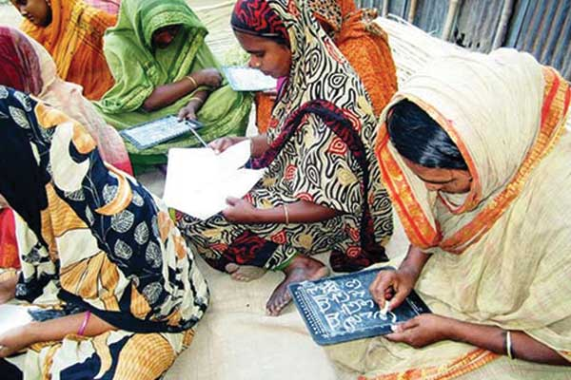
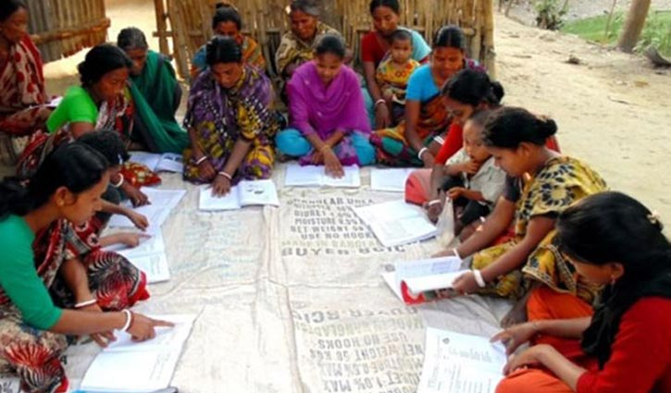
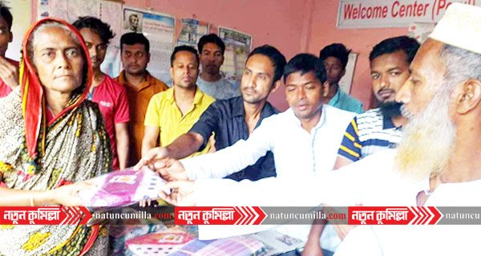
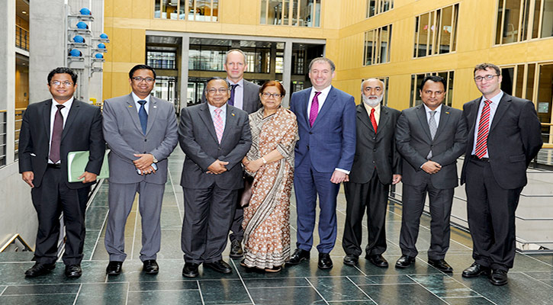

Slide 10
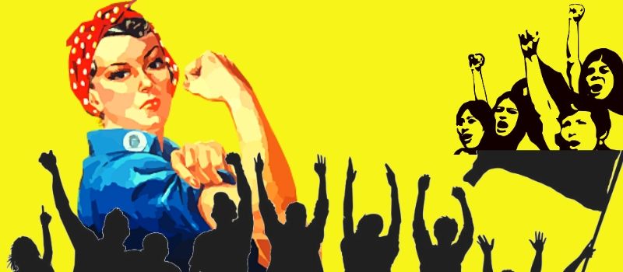
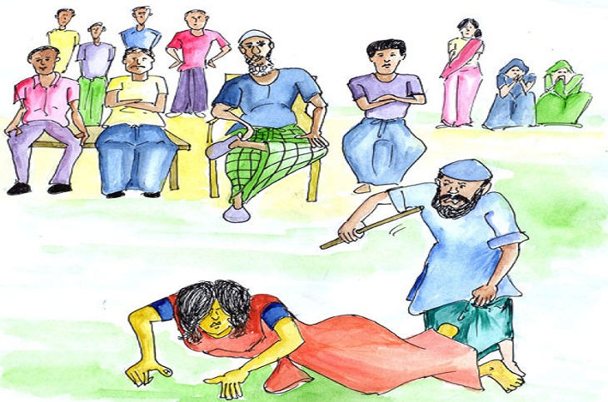
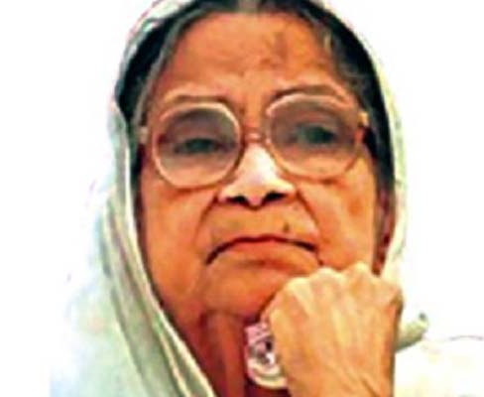
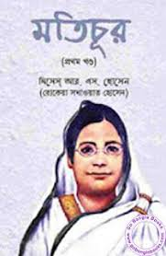

Slide 11
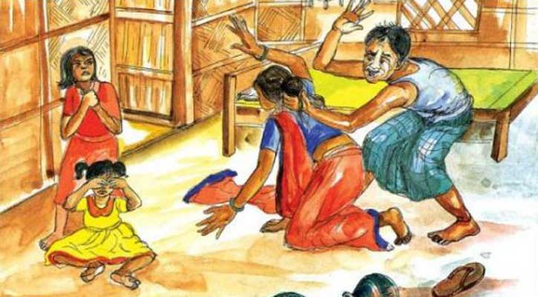
একক কাজঃ
১।সমাজসংস্কার কি?

Slide 12
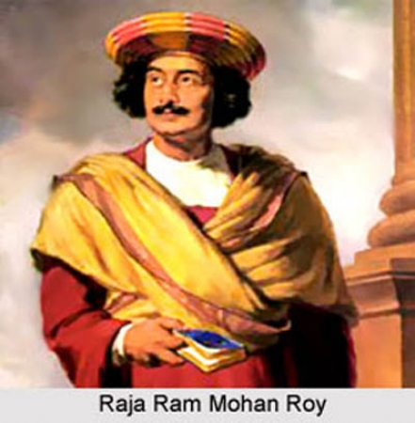
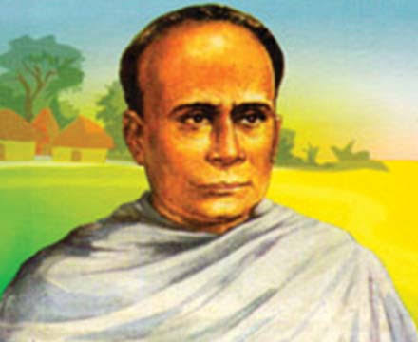
দলীয় কাজঃ
কয়েক জন সমাজসংস্কারকের ভূমিকা বা অবদান লিখ।

Slide 13
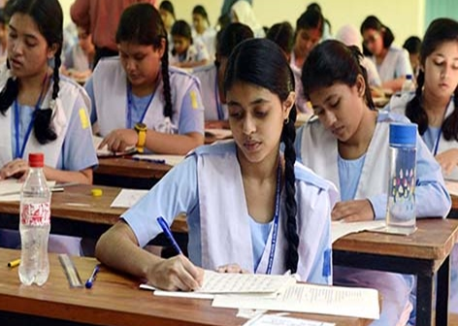
মূল্যায়ন
1সতীদাহ প্রথা কে রোধ করেন?
ঈশ্বর চন্দ্র বিদ্যাসাগর
রাজা রামমোহন রায়
বেগম রোকেয়া
রবীন্দ্রনাথ ঠাকুর

Slide 14
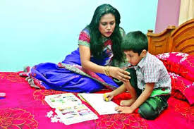
বাড়ির কাজঃ
সমাজসংস্কারের গুরুত্ব বর্ণনা কর।

Slide 15
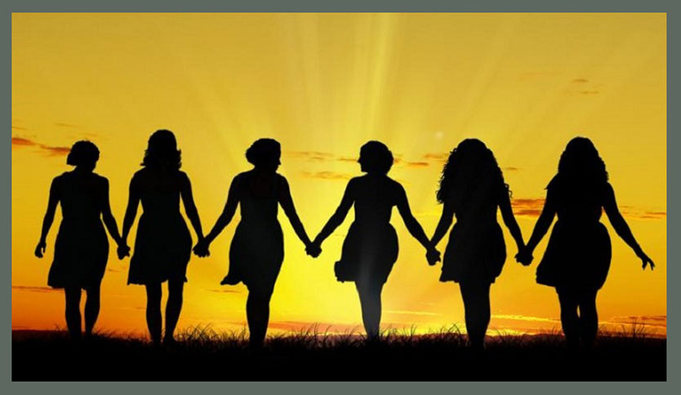
ধন্যবাদ

